Slide 1
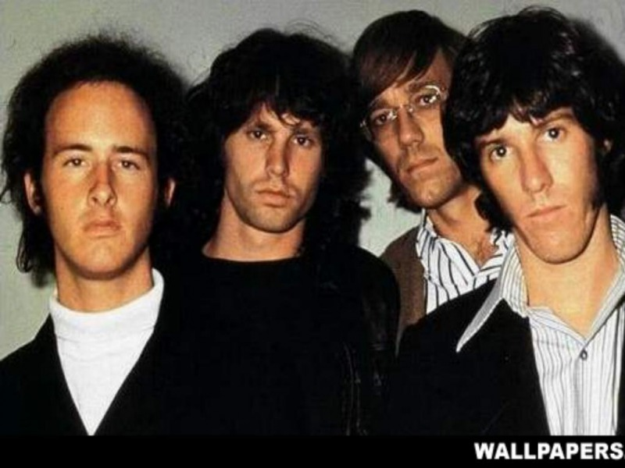

Grupo Norteamericano
The Doors
Light my fire
Enciende mi fuego
1967
Roberto
No tocar el ratón
Lima-Perú
Hacer clic para comenzar

Slide 2
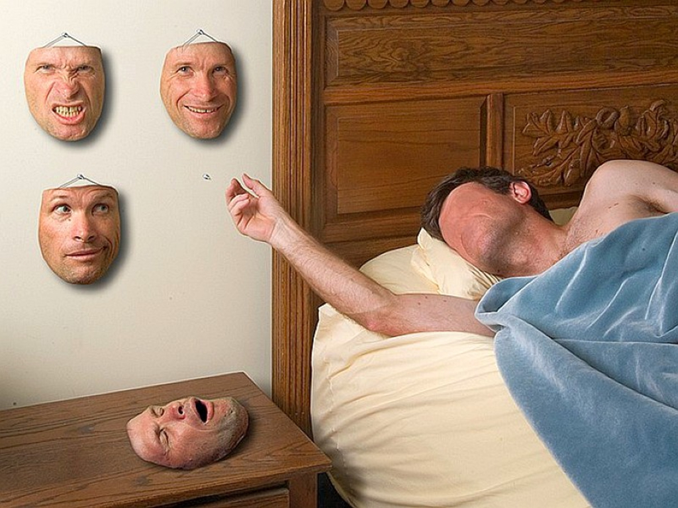
You know that it would be untrue tú sabes que eso sería falso
You know that I would be a liar tú sabes que yo sería un mentiroso

Slide 3
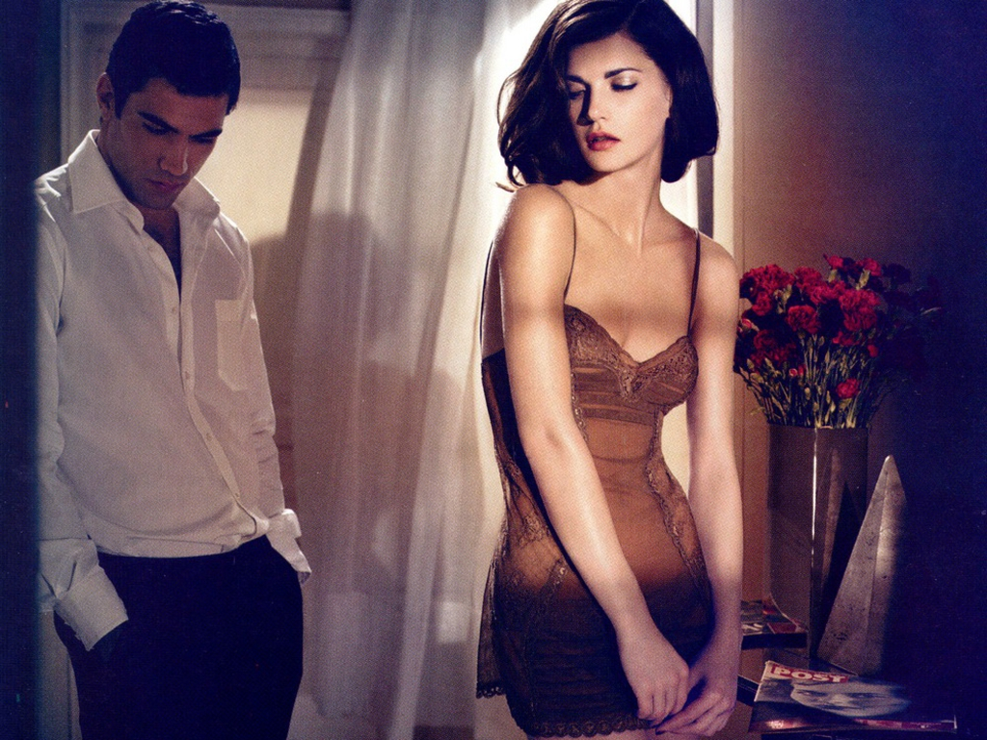
If I was to say to you si yo tuviera que decirte
Girl, we couldn't get much higher muchacha, no pudimos llegar más alto

Slide 4
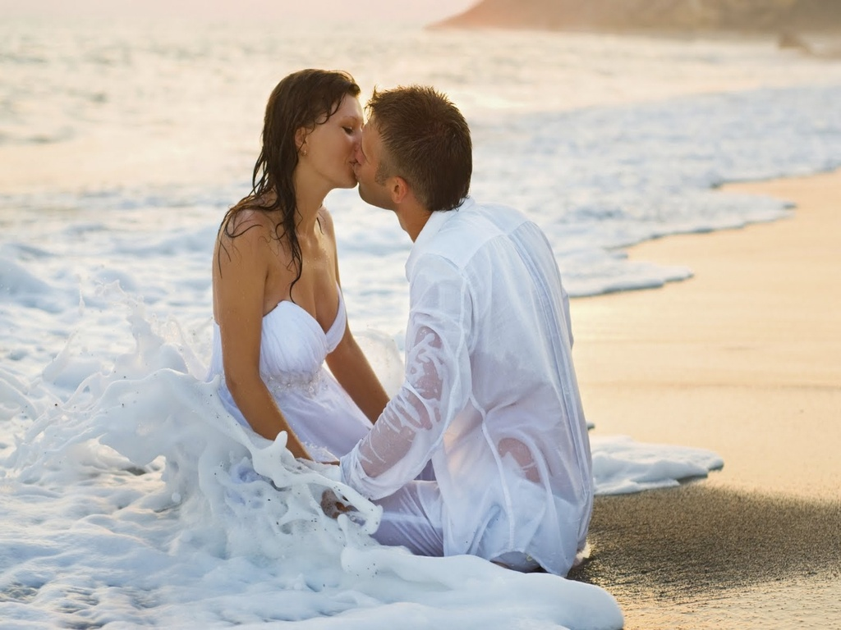
Come on baby, light my fire vamos nena, enciende mi fuego
Come on baby, light my fire vamos nena, enciende mi fuego
Try to set the night on fire trata de preparar la noche para el fuego

Slide 5
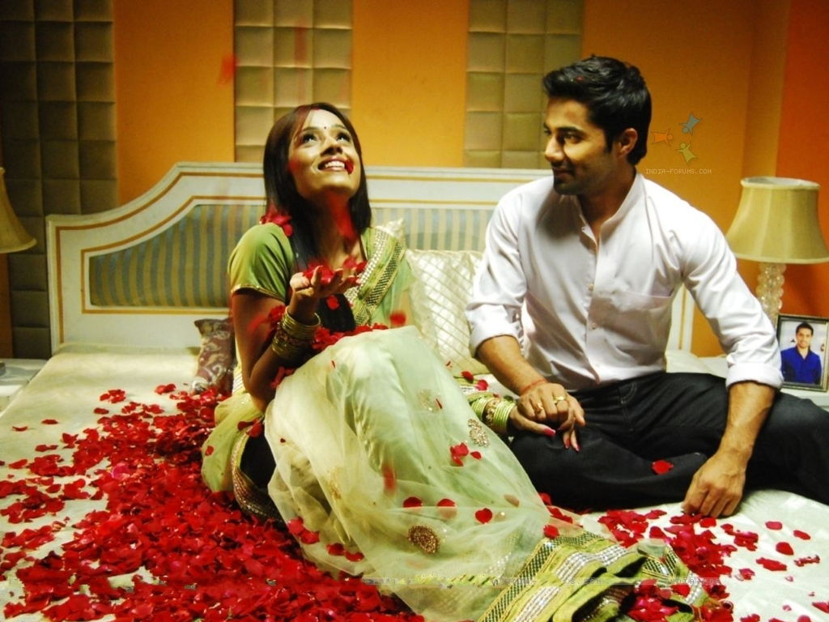
The time to hesitate is through el tiempo de dudar ha terminado

Slide 6
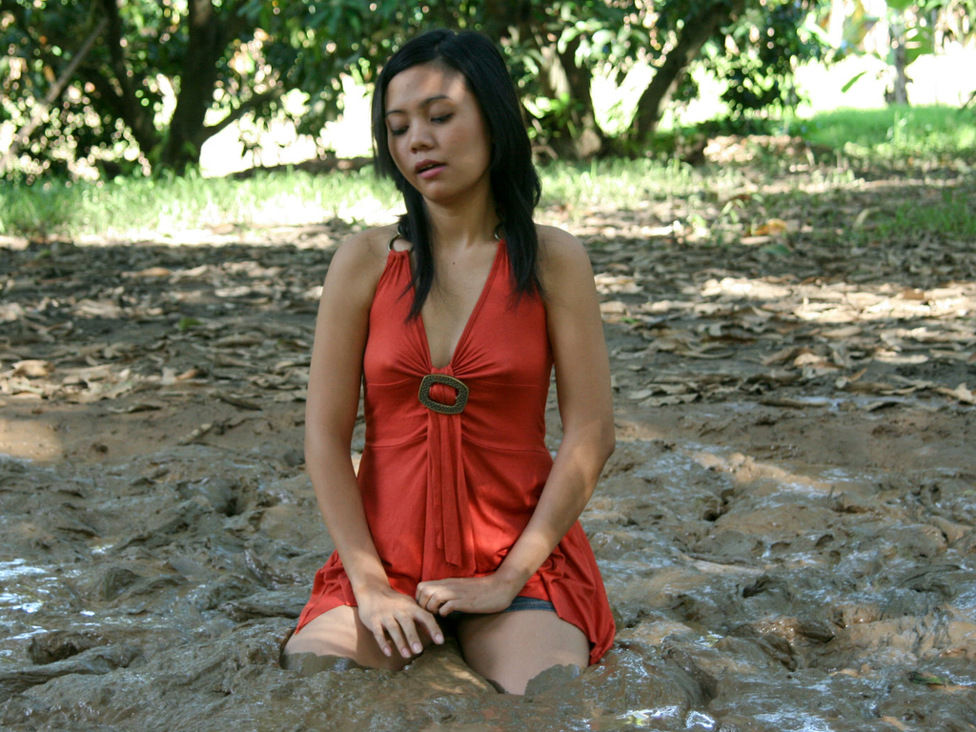
No time to wallow in the mire no hay tiempo para revolcarse en el lodo

Slide 7
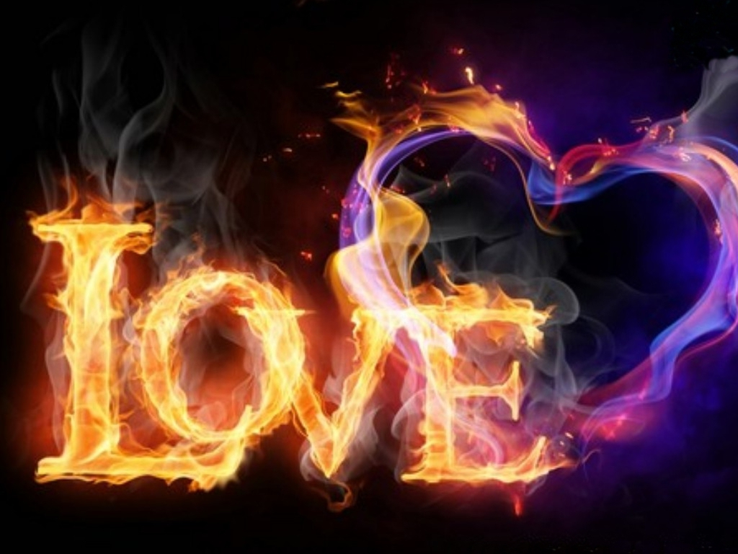
Try now we can only lose intenta ahora, que podemos perder
And our love become a funeral pyre y nuestro amor se convierta en una pira funeraria

Slide 8
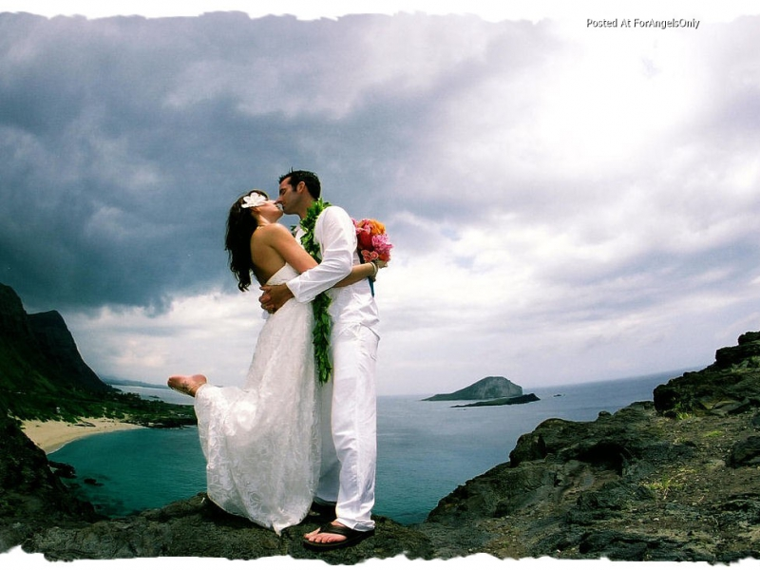
Come on baby, light my fire vamos nena, enciende mi fuego
Come on baby, light my fire vamos nena, enciende mi fuego
Try to set the night on fire, yeah trata de preparar la noche para el fuego, si

Slide 9
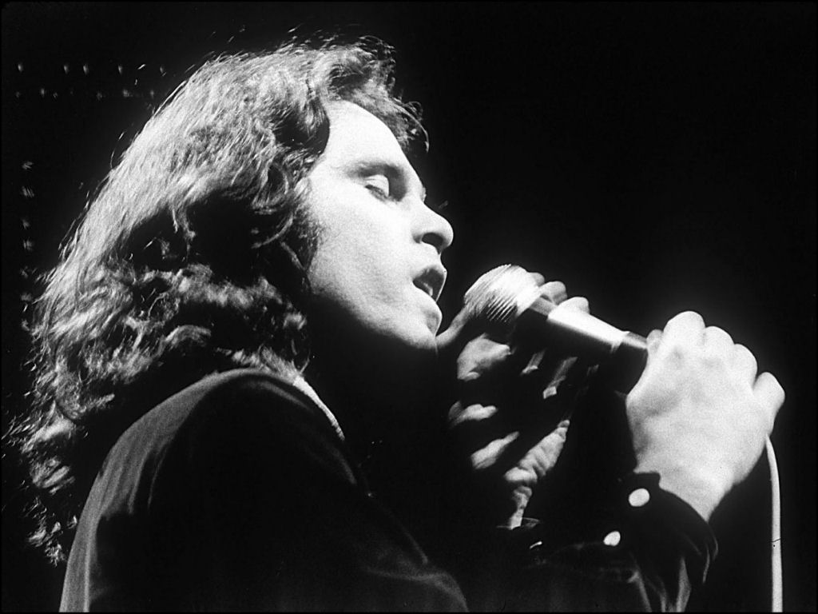

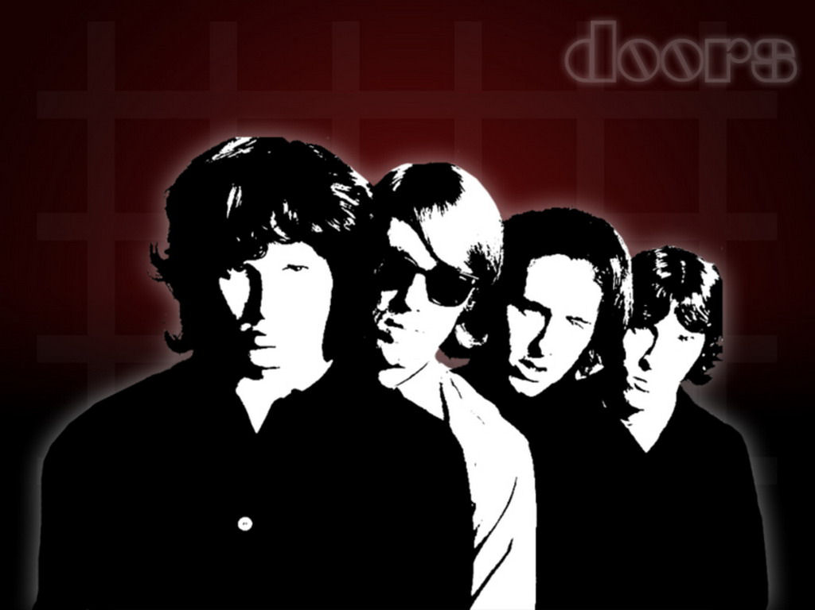
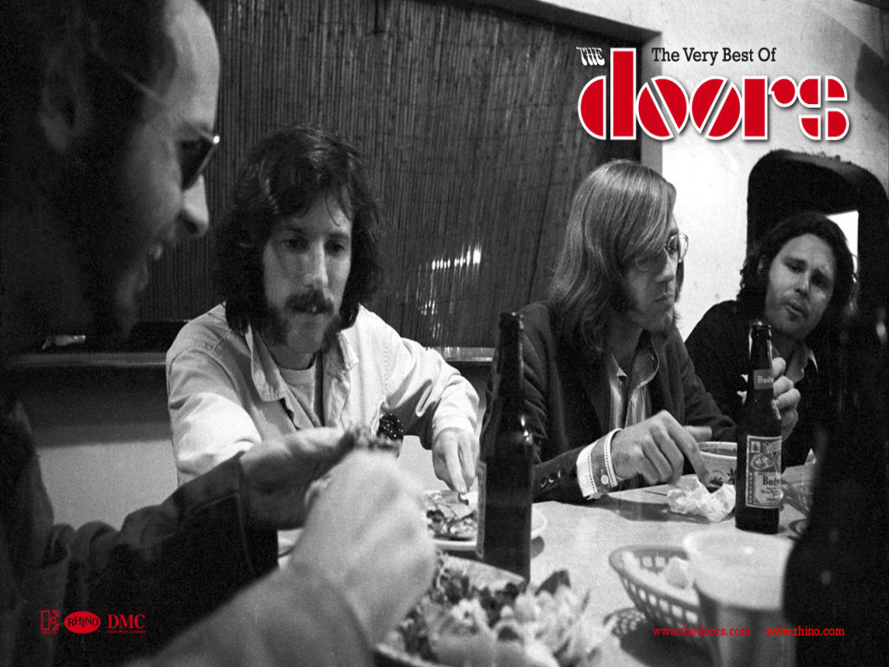

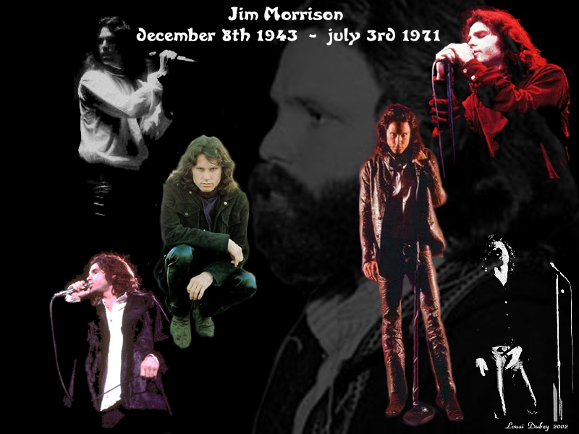
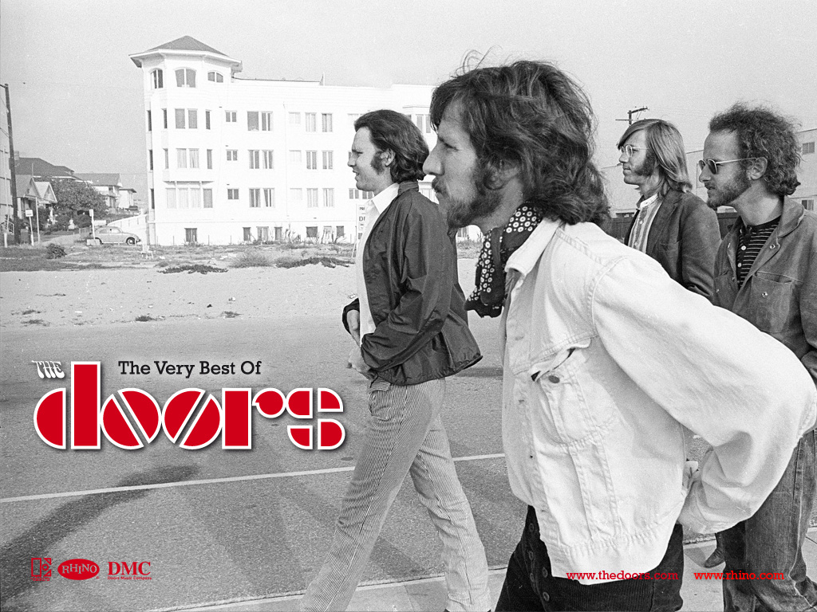
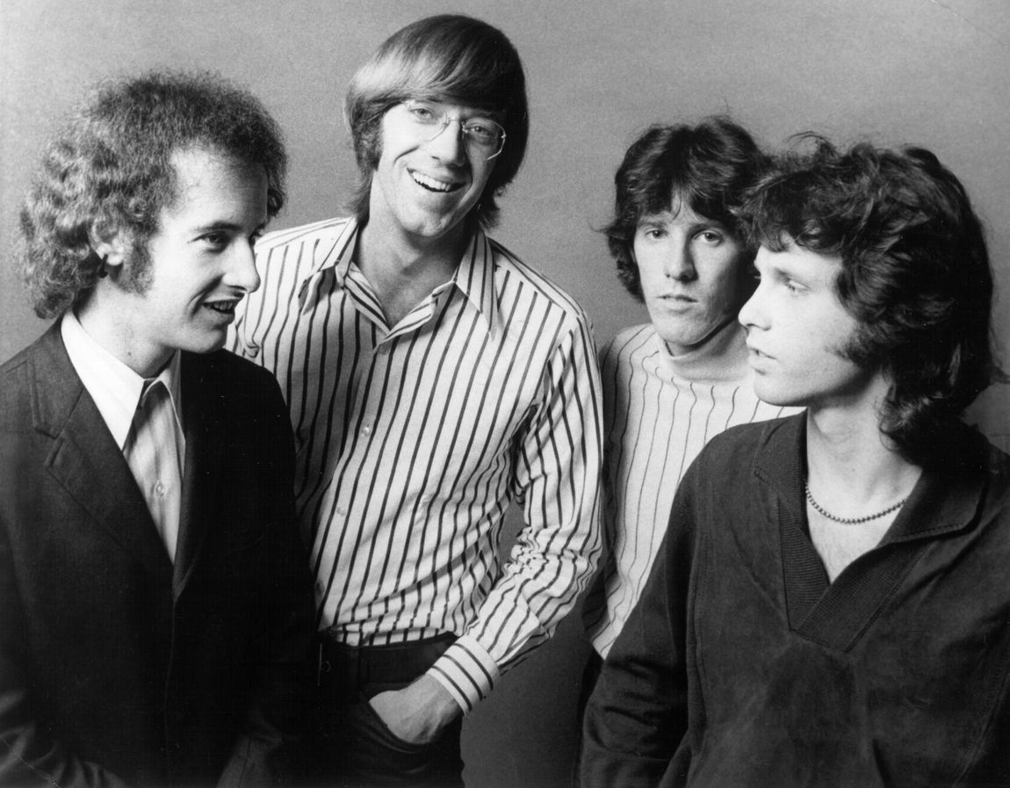

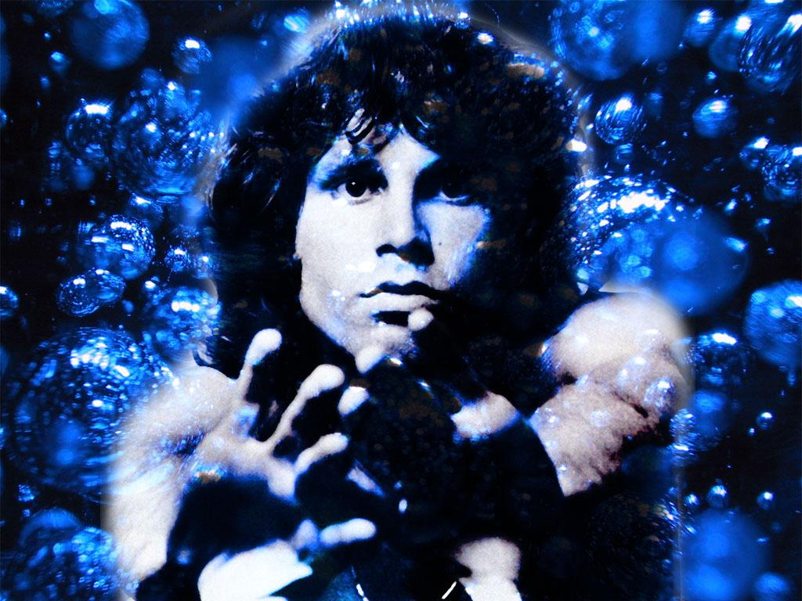


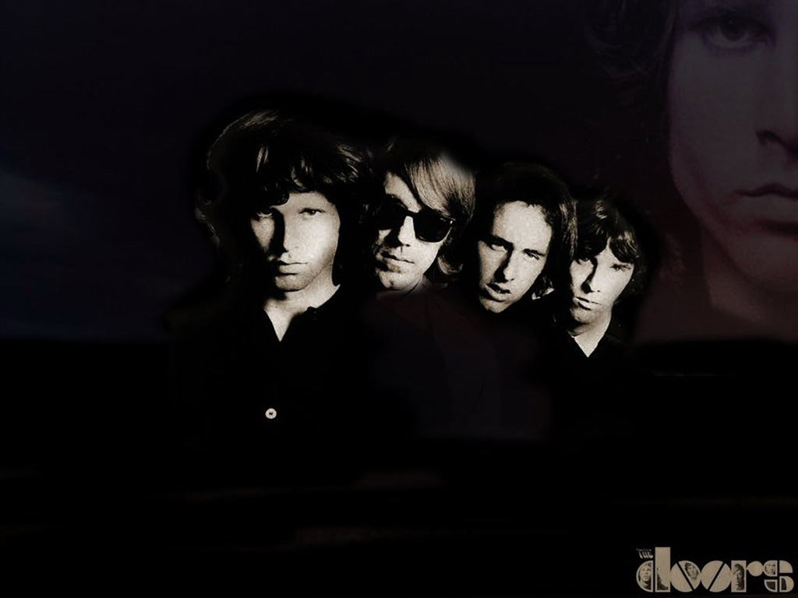

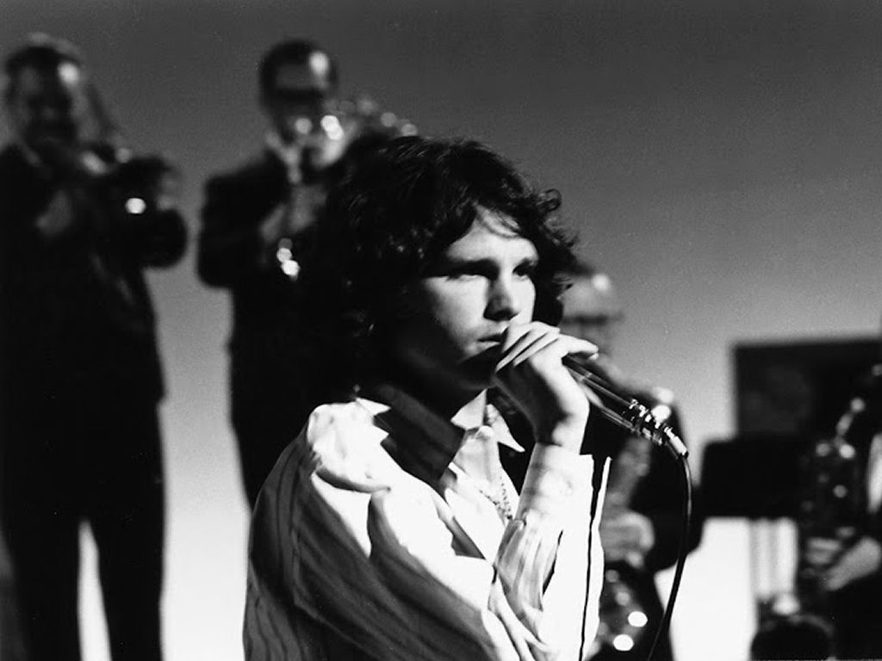
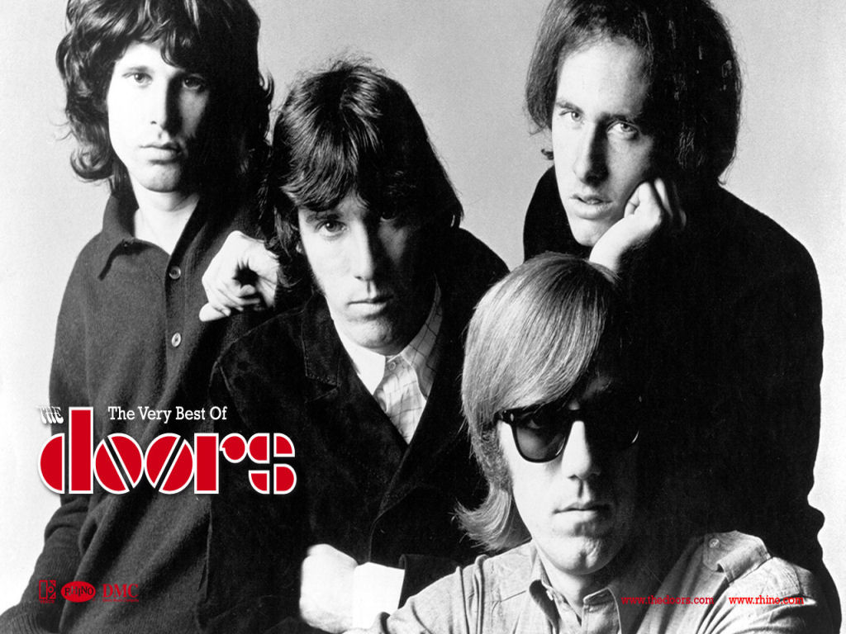
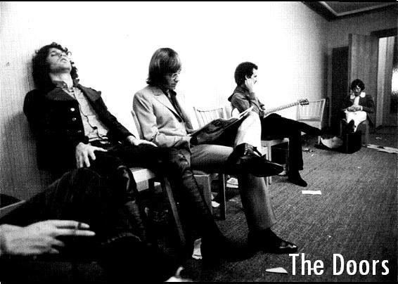
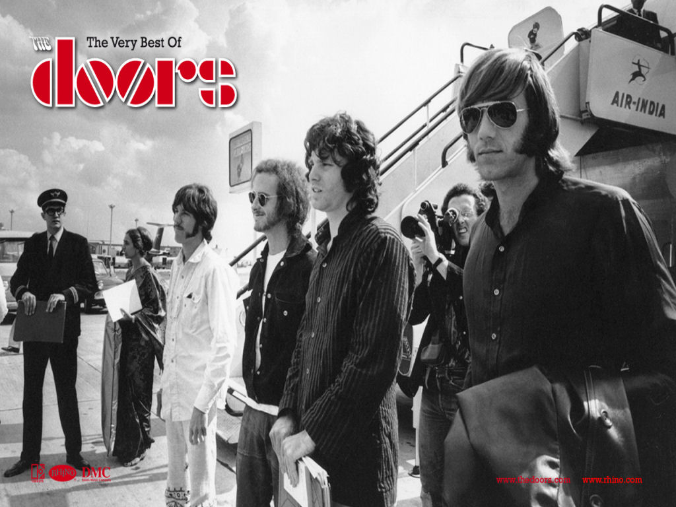
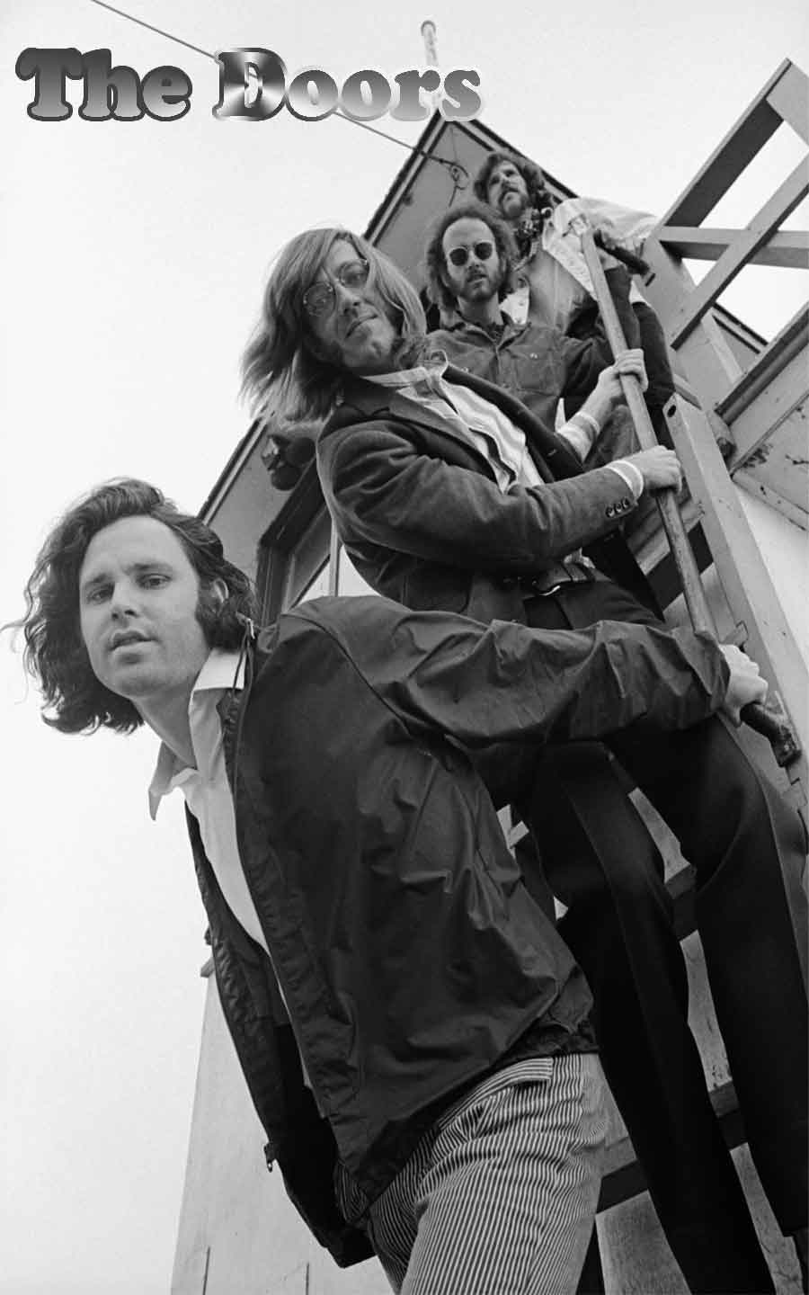
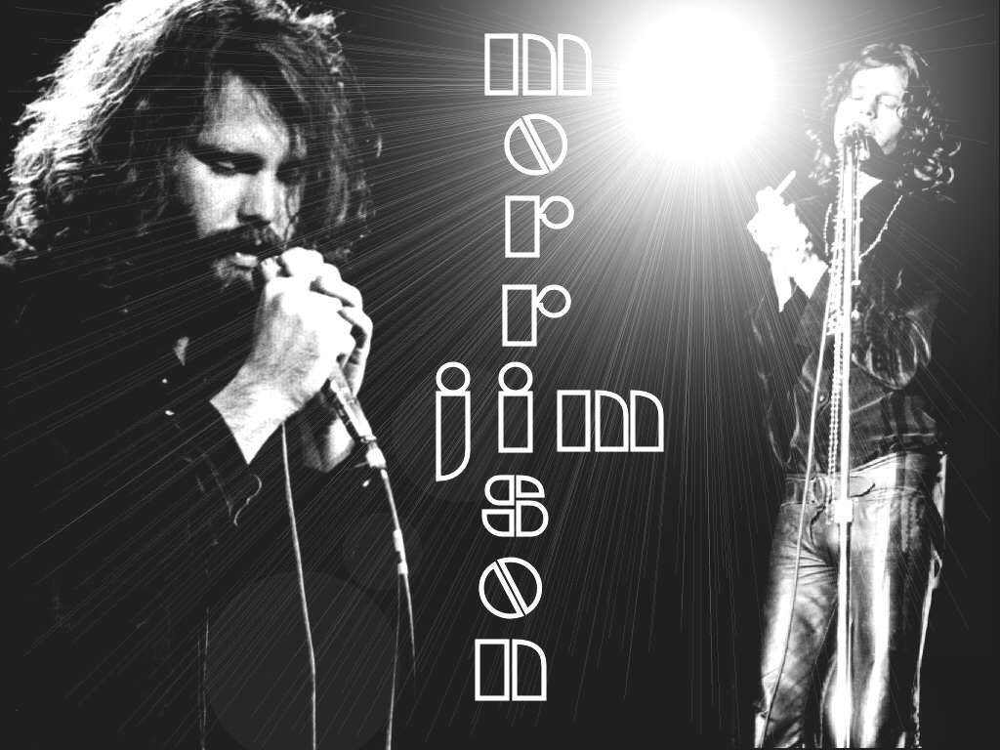
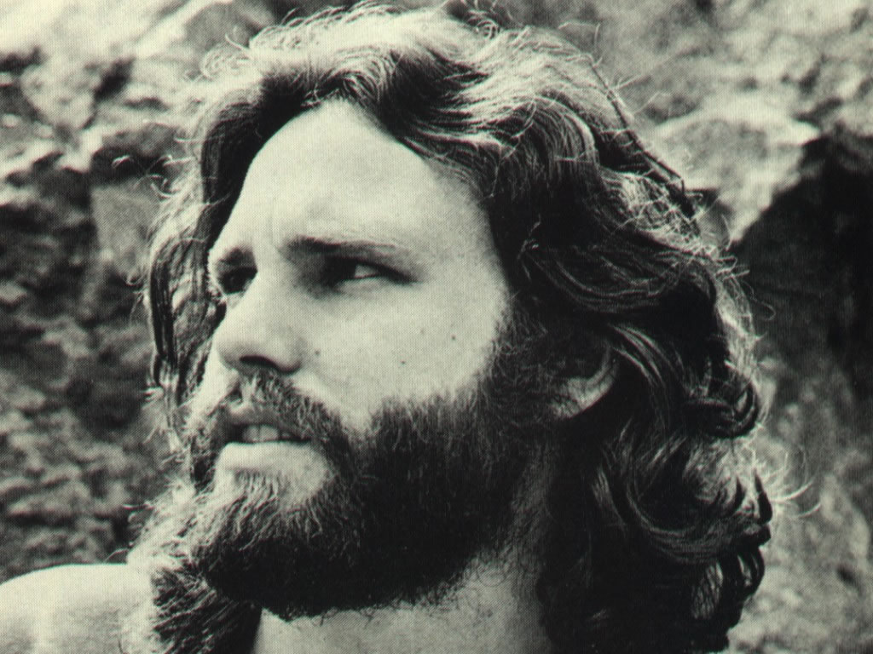
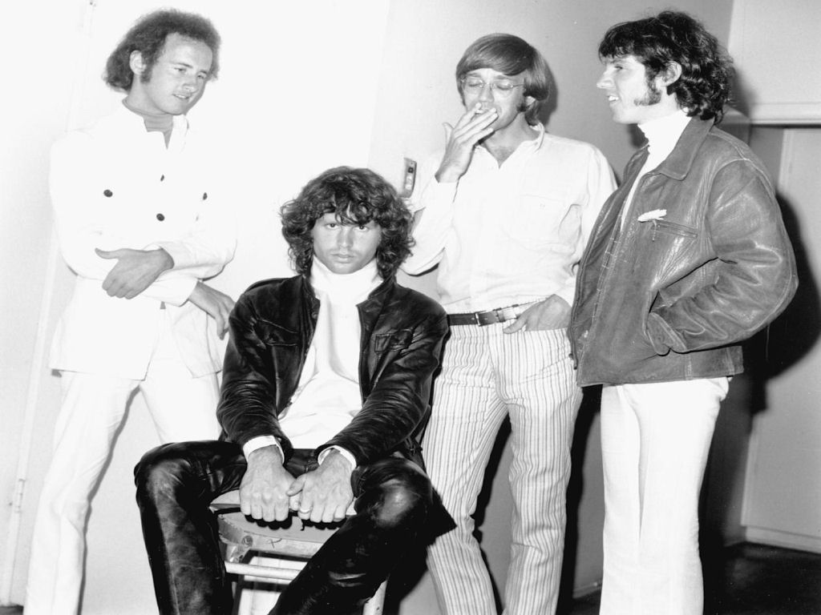
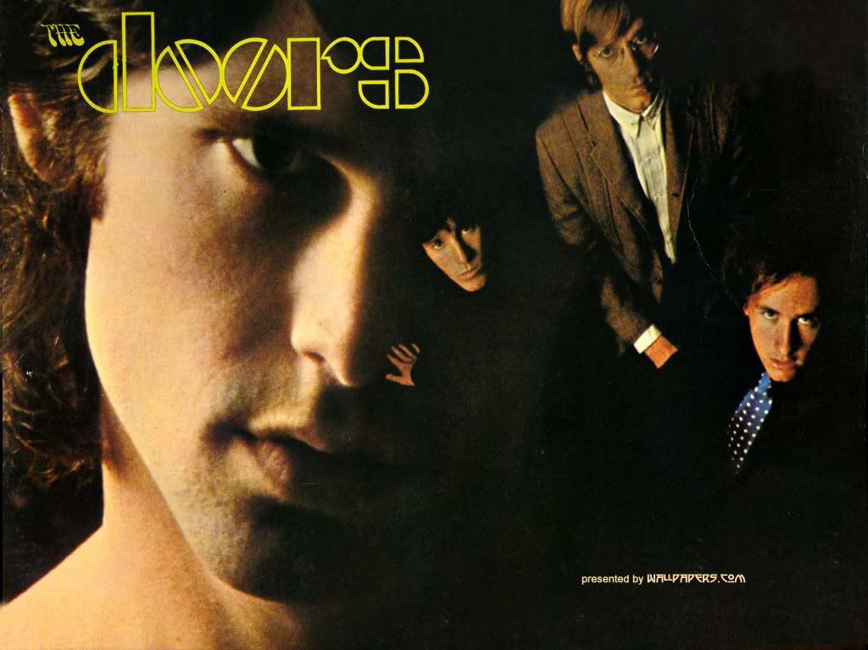
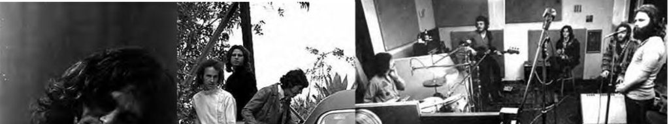
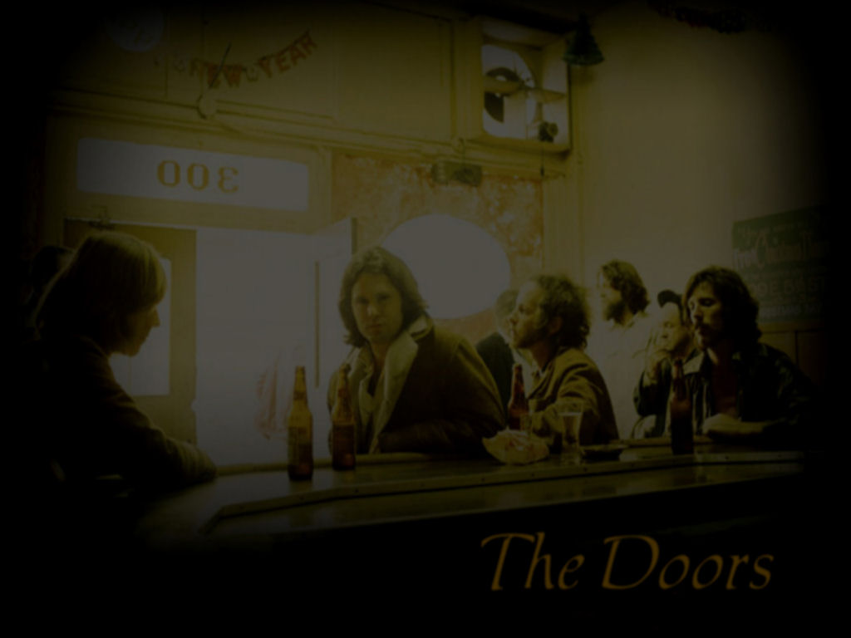
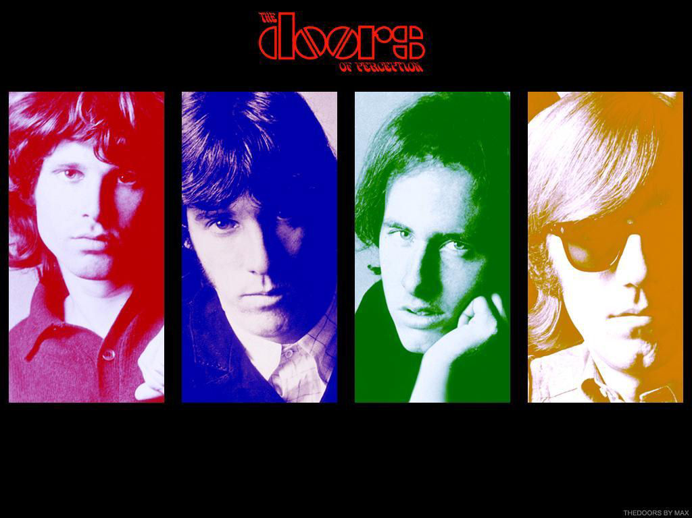



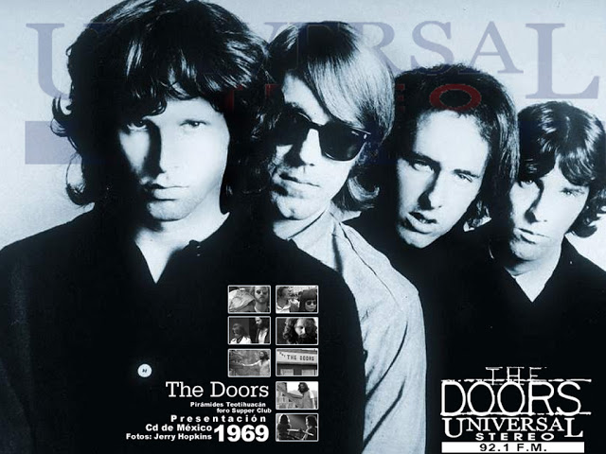
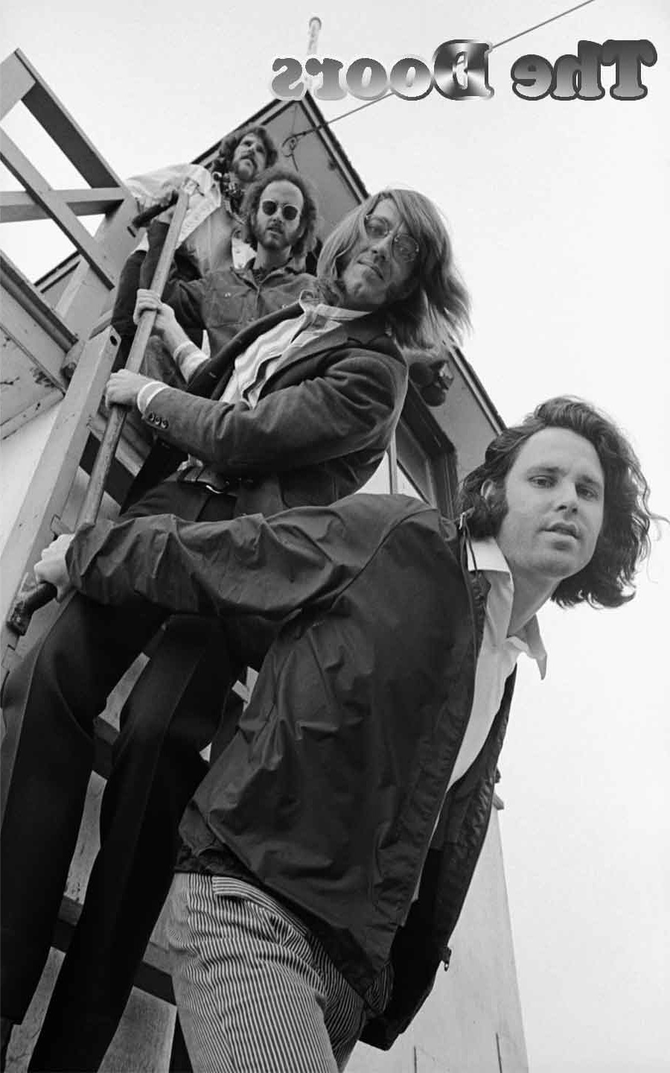

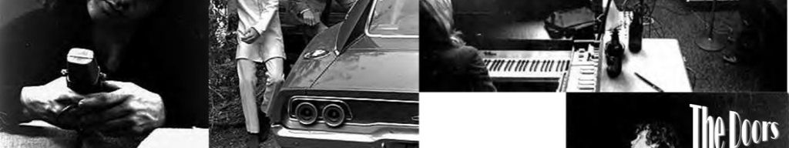
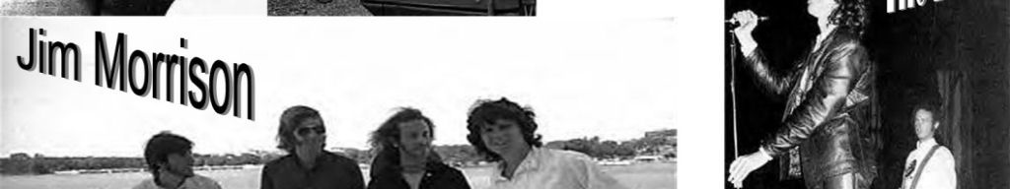
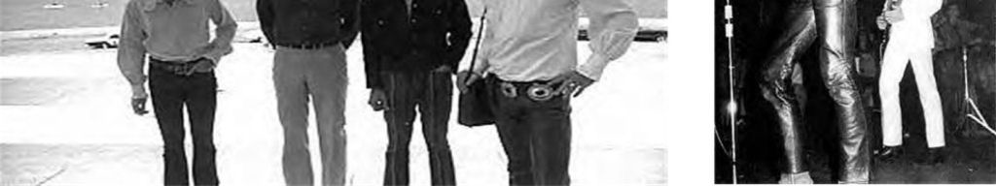

Slide 10
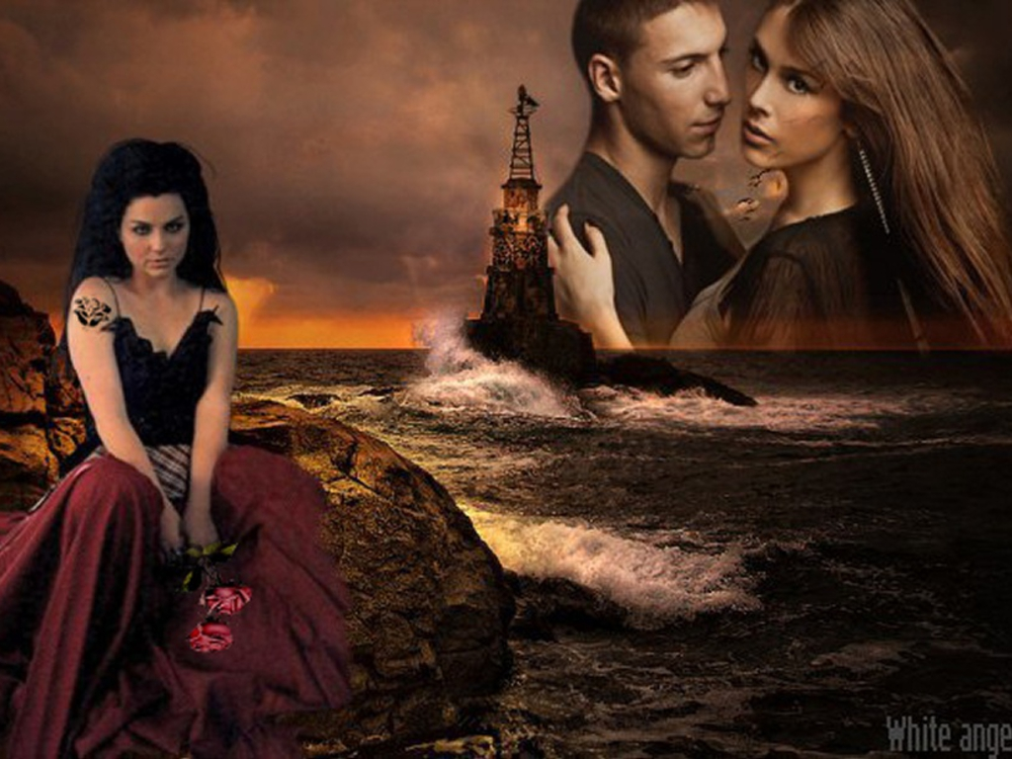
The time to hesitate is through el tiempo de dudar ha terminado

Slide 11
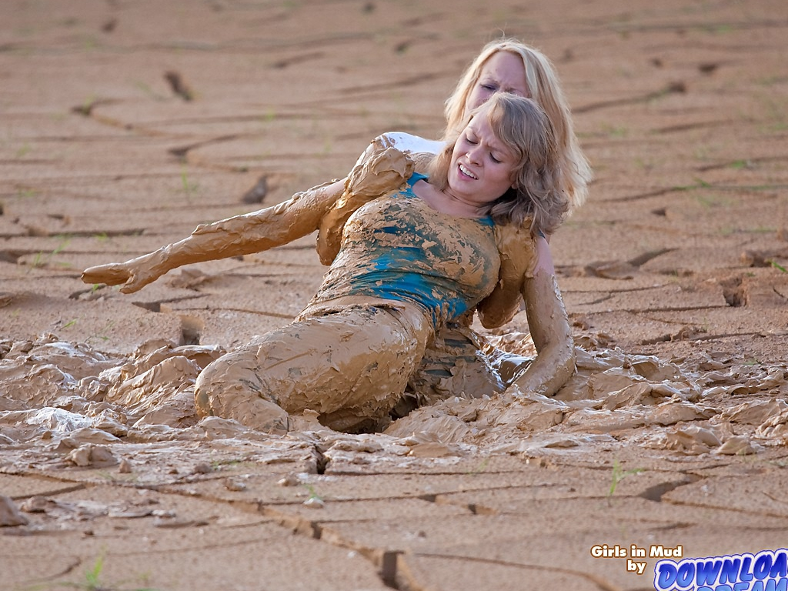
No time to wallow in the mire no hay tiempo para revolcarse en el lodo

Slide 12
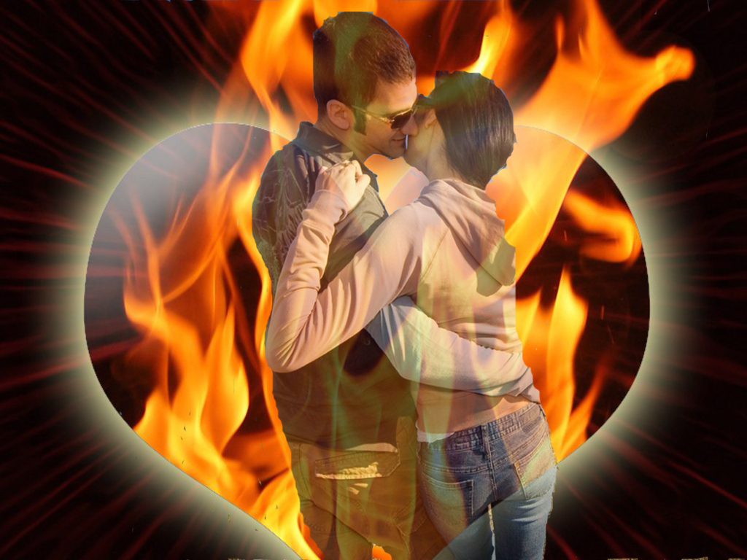
Try now we can only lose intenta ahora, que podemos perder
And our love become a funeral pyre y nuestro amor se convierta en una pira funeraria

Slide 13
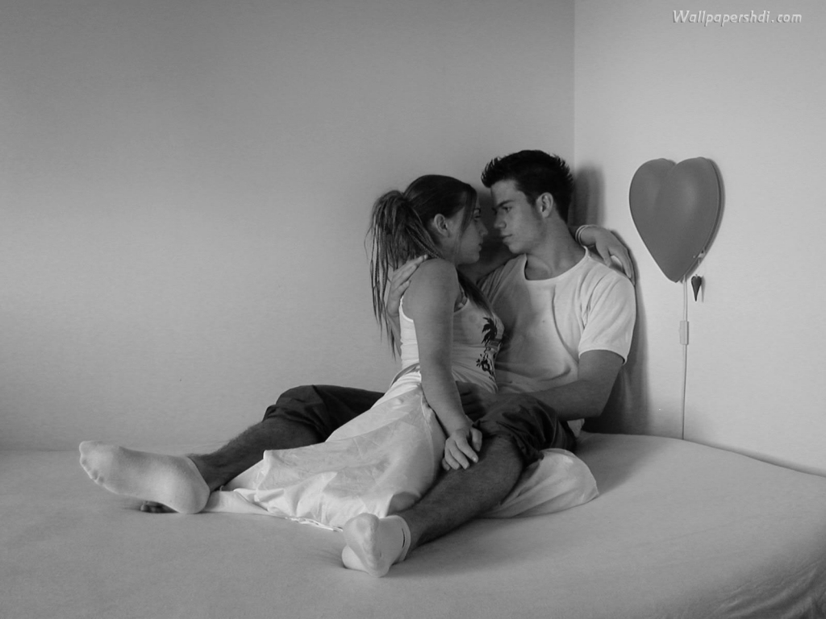
Come on baby, light my fire vamos nena, enciende mi fuego
Come on baby, light my fire vamos nena, enciende mi fuego
Try to set the night on fire, yeah trata de preparar la noche para el fuego, si

Slide 14
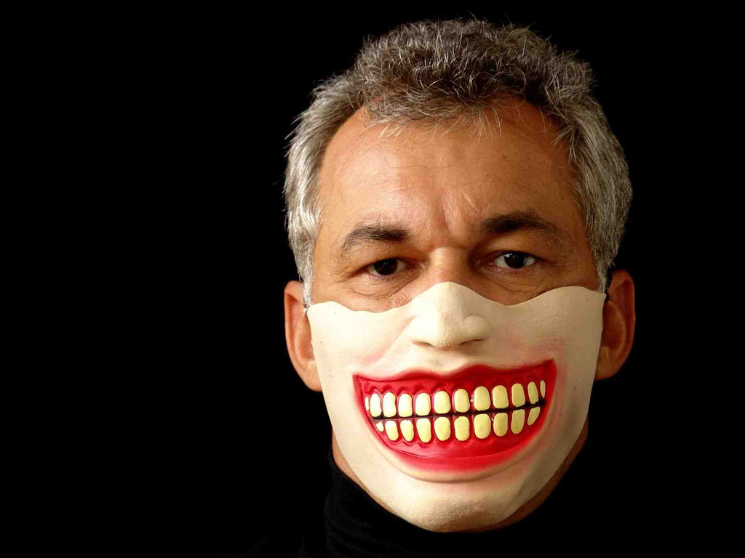
You know that it would be untrue tú sabes que eso sería falso
You know that I would be a liar tú sabes que yo sería un mentiroso

Slide 15
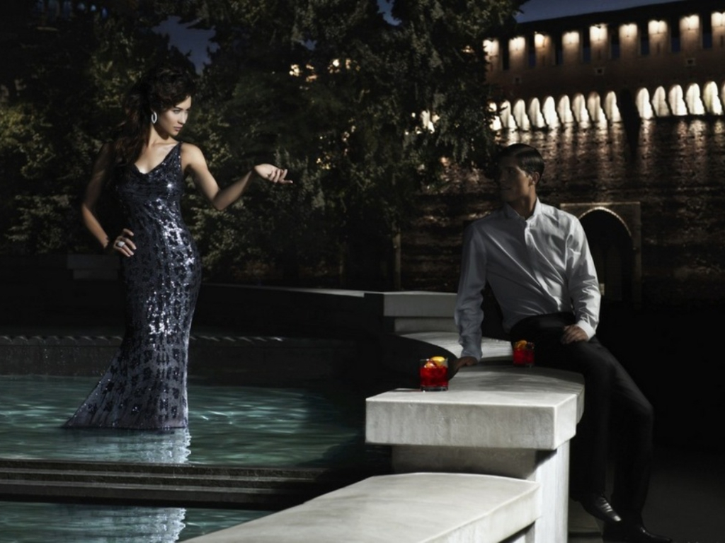
If I was to say to you si yo tuviera que decirte
Girl, we couldn't get much higher muchacha, no pudimos llegar más alto

Slide 16
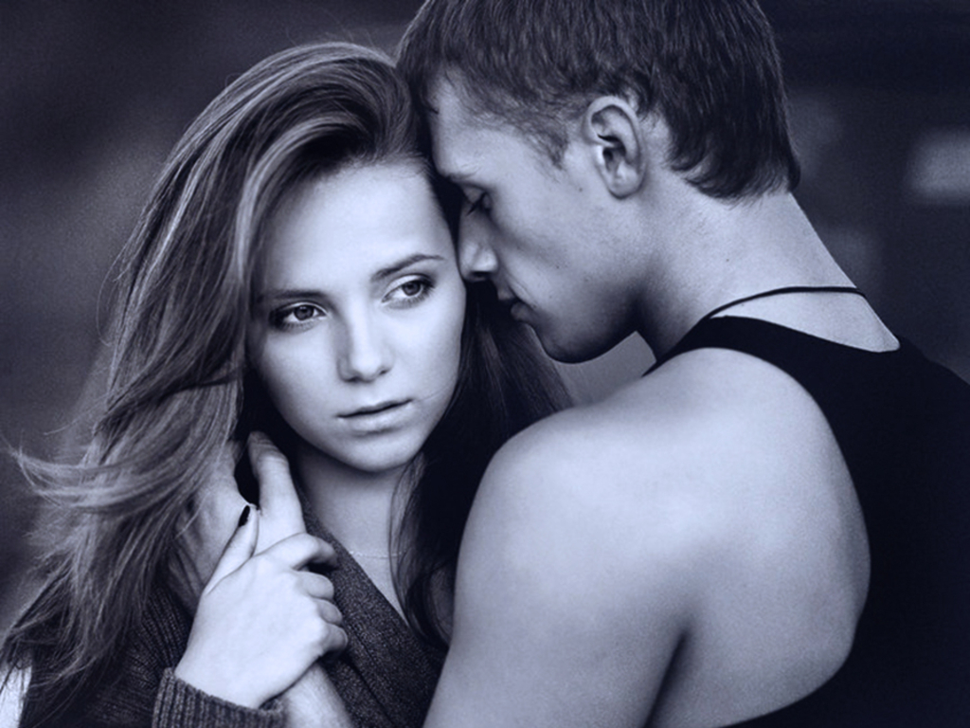
Come on baby, light my fire vamos nena, enciende mi fuego
Come on baby, light my fire vamos nena, enciende mi fuego
Try to set the night on fire trata de preparar la noche para el fuego

Slide 17
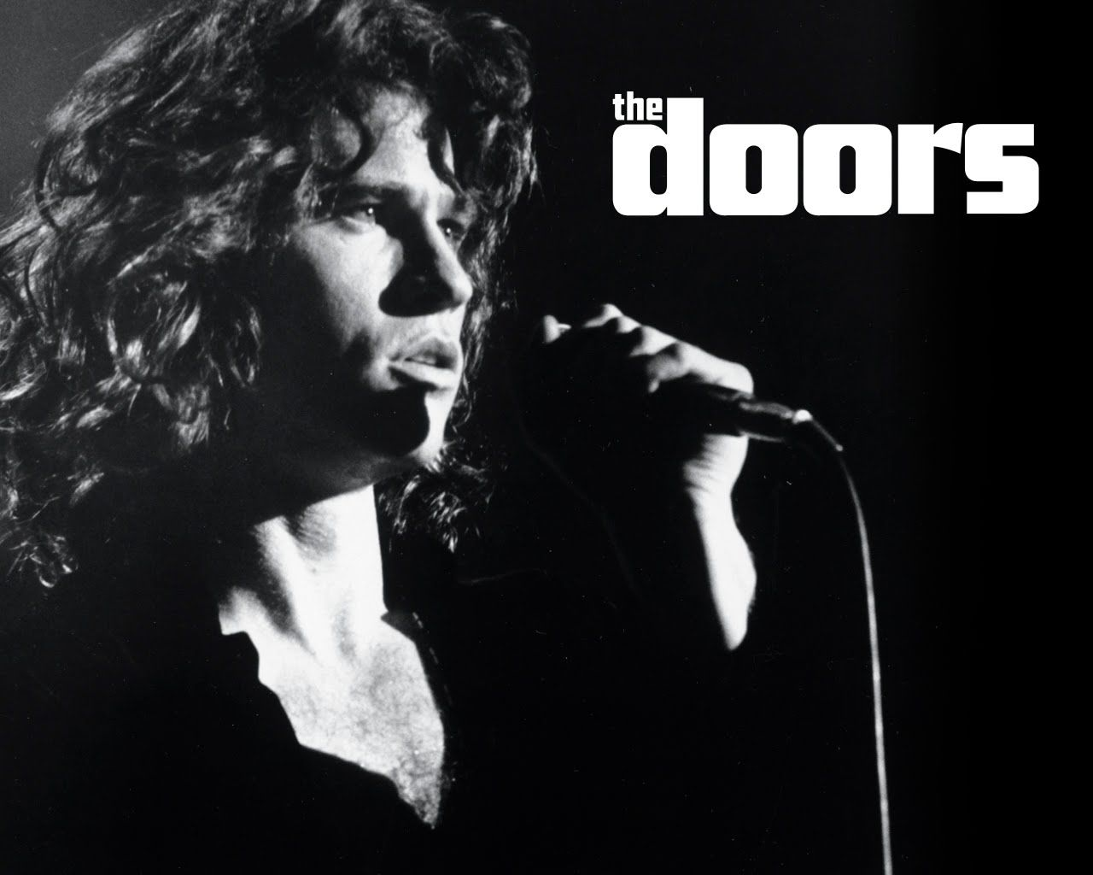
Try to set the night on fire trata de preparar la noche para el fuego
Try to set the night on fire trata de preparar la noche para el fuego
Try to set the night on fire trata de preparar la noche para el fuego
Roberto

Slide 18
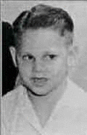
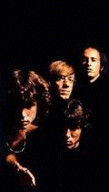

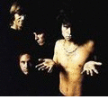
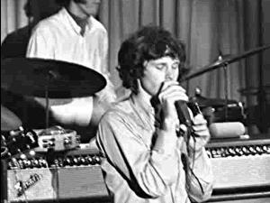

Slide 19



Accede a la sección que desees desde aquí:
Propia Creación
De la Red
Dedicatorias | Fechas Especiales | Graciosos
Historia y Arte | Lugares | Musicales
Naturaleza y Ciencias | Política | Reflexión
Religiosos | Románticos | Salud
Dedicatorias | Fechas Especiales | Graciosos
Historia y Arte | Lugares | Musicales
Naturaleza y Ciencias | Política | Reflexión
Religiosos | Románticos | Salud
Si deseas recibir pps periódicamente en tu correo electrónico subscríbete aquí:

